Slide 1
Review Algoritma 1
Teks Algoritma terdiri dari tiga bagian :
Judul (header)
Pendefinisian apakah teks tersebut : program, prosedur, fungsi, modul atau sebuah skema program
Tulis spesifikasi singkat dari algoritma
Kamus
Pendefinisian : type, konstanta, variabel, fungsi sekaligus spesifikasinya, dan prosedur sekaligus spesifikasinya
Algoritma
Berisi instruksi atau pemanggilan aksi yang telah didefinisikan
Komponen : instruksi dasar : input/output, assignment; sequence; analisis kasus; dan pengulangan

Slide 2
Notasi Algoritma (2)
Contoh teks Algoritma
JUDUL
{ Ini adalah teks dalam bahasa indonesia untuk memudahkan pembacaan
teks algoritma}
KAMUS
{ Pendefinisian variabel, konstanta, prosedur, fungsi}
ALGORITMA
{ Algoritma dari program yang akan dibuat }

Slide 3
Type
Pola representasi suatu data dalam komputer
Mendefinisikan objek yang akan diprogram
Mendefinisikan type berarti :
Menentukan nama type dalam kamus
Definisi domain harga yang dapat dipunyai oleh nama tersebut
Konvensi atau perjanjian tentang penulisan konstanta bertype tersebut
Operator yang dapat dioperasikan terhadap objek bertipe tersebut
Type dasar dan type bentukan

Slide 4
Type Dasar
Type yang sudah didefinisikan oleh pemroses bahasa
Type :
bilangan bulat
bilangan real
karakter

Slide 5
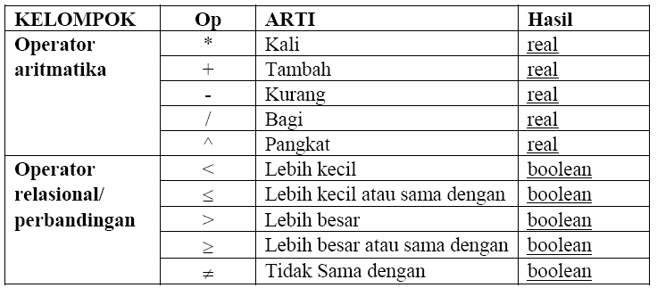
Bilangan real
Nama : real
Konstanta : angka mengandung ‘.’

Slide 6
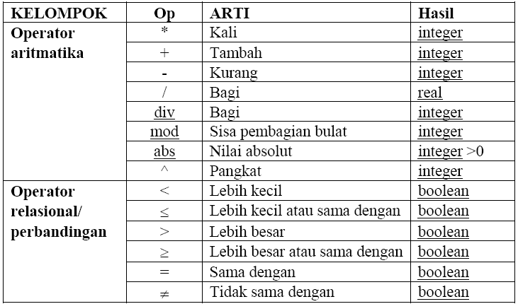
Bilangan bulat
Nama : integer
Konstanta :
misal : 8 -3 256 dst

Slide 7
Karakter
Nama : character
Konstanta : di tulis diantara tanda petik
misal : ‘8’ ‘a’

Slide 8
Contoh
Program luas_segitiga
Kamus
alas , tinggi, luas : integer
Algoritma
input (alas,tinggi)
luas ← ½ * alas * tinggi
output (“luas segitiga :”, luas)

